Slide 1

Многофункциональноеꢀ
дидактическоеꢀпособиеꢀ
«ЛОГОДОМИКИ»
Учитель-логопед
ШАДРИНА Ольга Александровна
МДБОУ «Детский сад № 10»
Красноармейский район

Slide 2

ü ЦЕЛЬ:
—ꢀформированиеꢀиꢀразвитиеꢀречевых
ꢀнавыковꢀуꢀдетейꢀсꢀОВЗ

Slide 3

ЗАДАЧИ:
Звуковая культура речиꢀ—ꢀзакреплятьꢀправильноеꢀꢀпроизношениюꢀвсехꢀ
•
звуков,ꢀуметьꢀразличатьꢀнаꢀслухꢀчастоꢀсмешиваемыеꢀзвуки,ꢀпродолжатьꢀ
развиватьꢀфонематическийꢀслух,ꢀпродолжатьꢀразвиватьꢀинтонационнуюꢀ
сторонуꢀречи
Формирование словаря — обогащатьꢀсловарныйꢀзапас,ꢀзакреплятьꢀꢀиꢀ
•
•
•
•
совершенствоватьꢀумениеꢀиспользоватьꢀразныеꢀчастиꢀречиꢀточноꢀпоꢀсмыслу
Грамматический строй речи — совершенствоватьꢀиꢀзакреплятьꢀумениеꢀ
детейꢀсогласовыватьꢀвсеꢀчастиꢀречиꢀмеждуꢀсобой
Связная речьꢀ—ꢀсовершенствоватьꢀдиалогическуюꢀиꢀмонологическуюꢀ
формыꢀречи,ꢀзакреплятьꢀумениеꢀсоставлятьꢀнебольшиеꢀрассказыꢀꢀиꢀсказки
Подготовка детей к обучению грамоте —ꢀформироватьꢀуꢀдетейꢀумениеꢀ
производитьꢀанализꢀсловꢀразличнойꢀзвуковойꢀструктуры,ꢀпродолжатьꢀ
знакомитьꢀдетейꢀсꢀбуквами,ꢀзнатьꢀназванияꢀбукв,ꢀчитатьꢀслоги

Slide 4
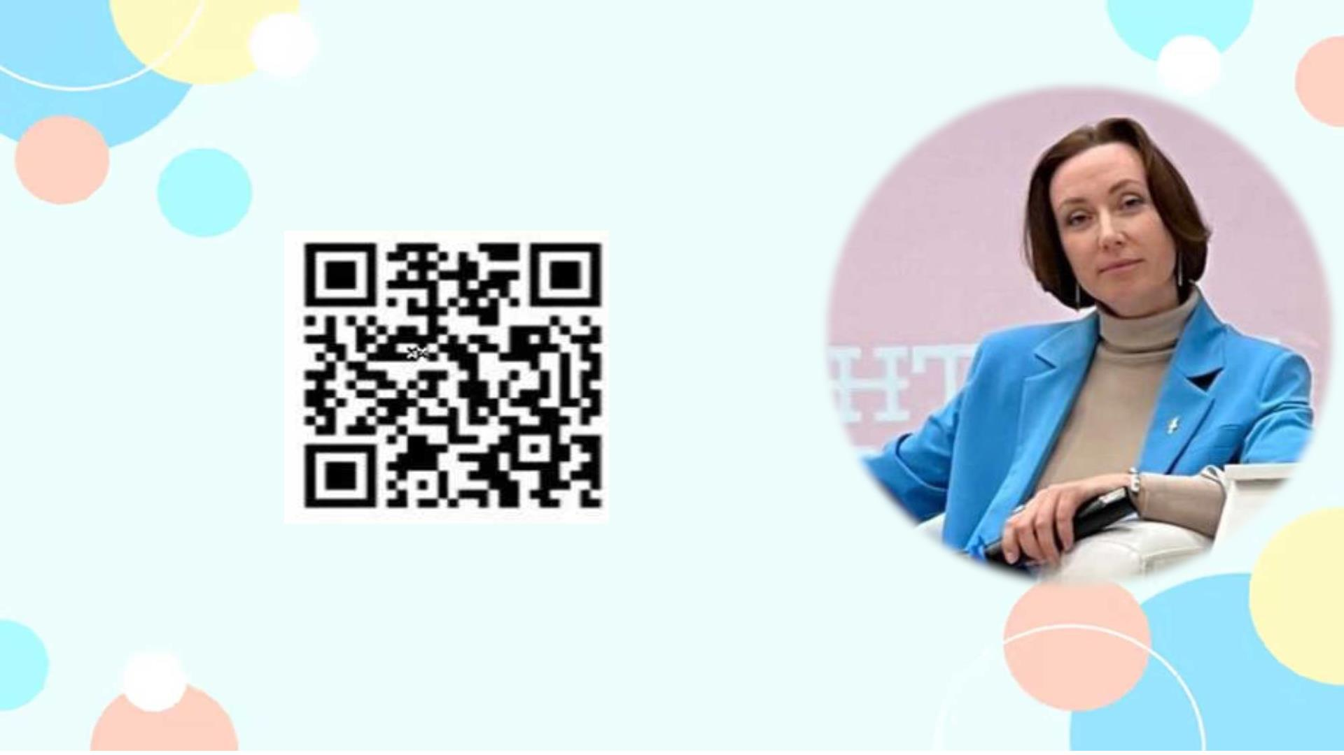
«Триꢀдняꢀбезꢀигрушек»
ЕМЕЛЬЯНОВА Ирина Евгеньевна
Кандидат педагогических наук,
профессор кафедры педагогики и психологии ЮУрГГПУ

Slide 5
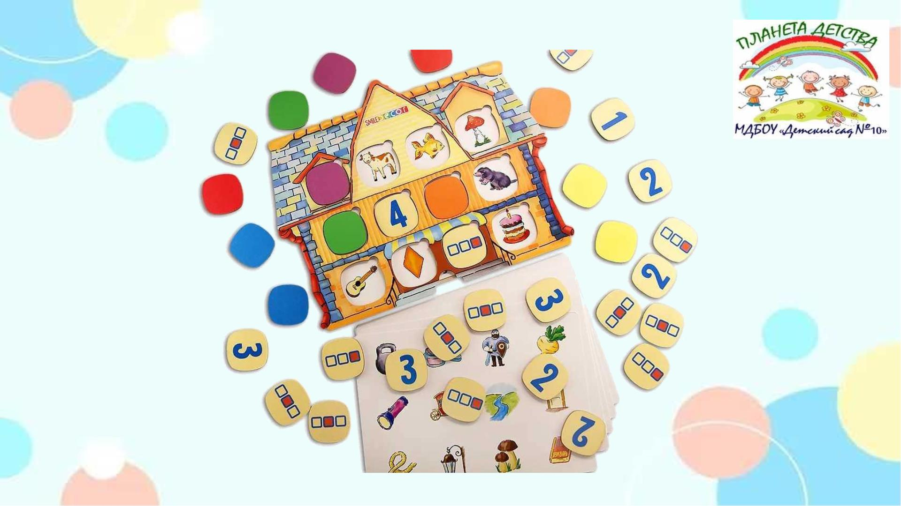

Slide 6
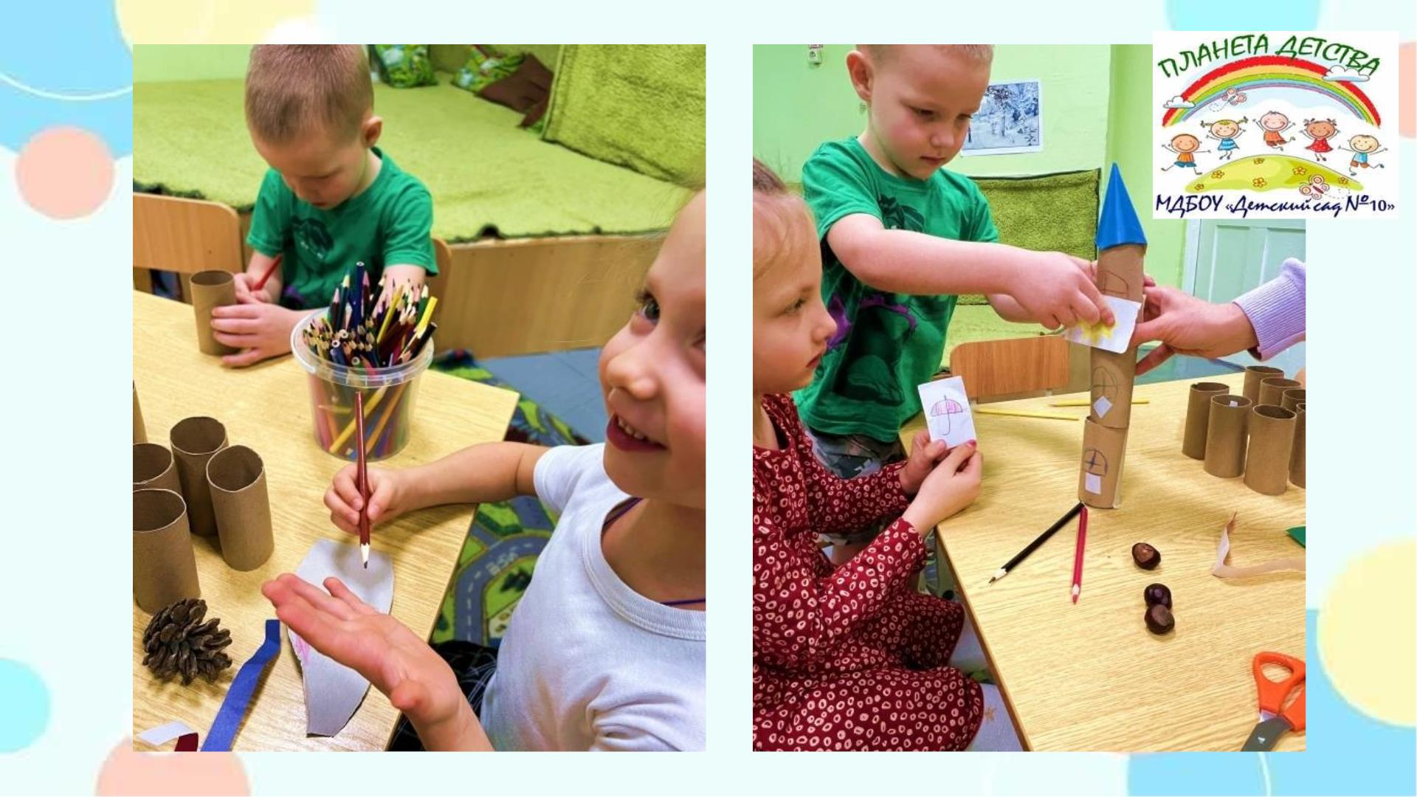

Slide 7
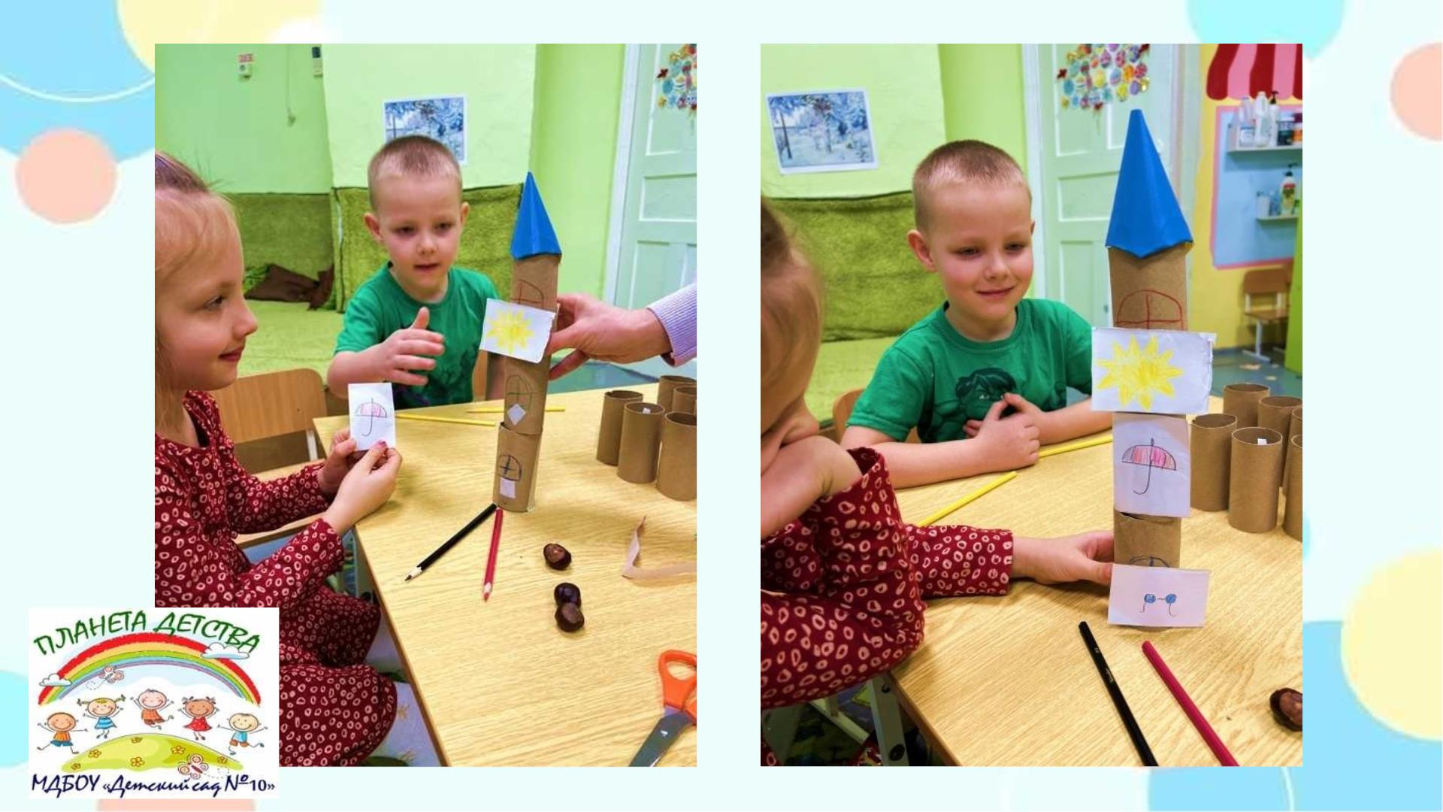

Slide 8
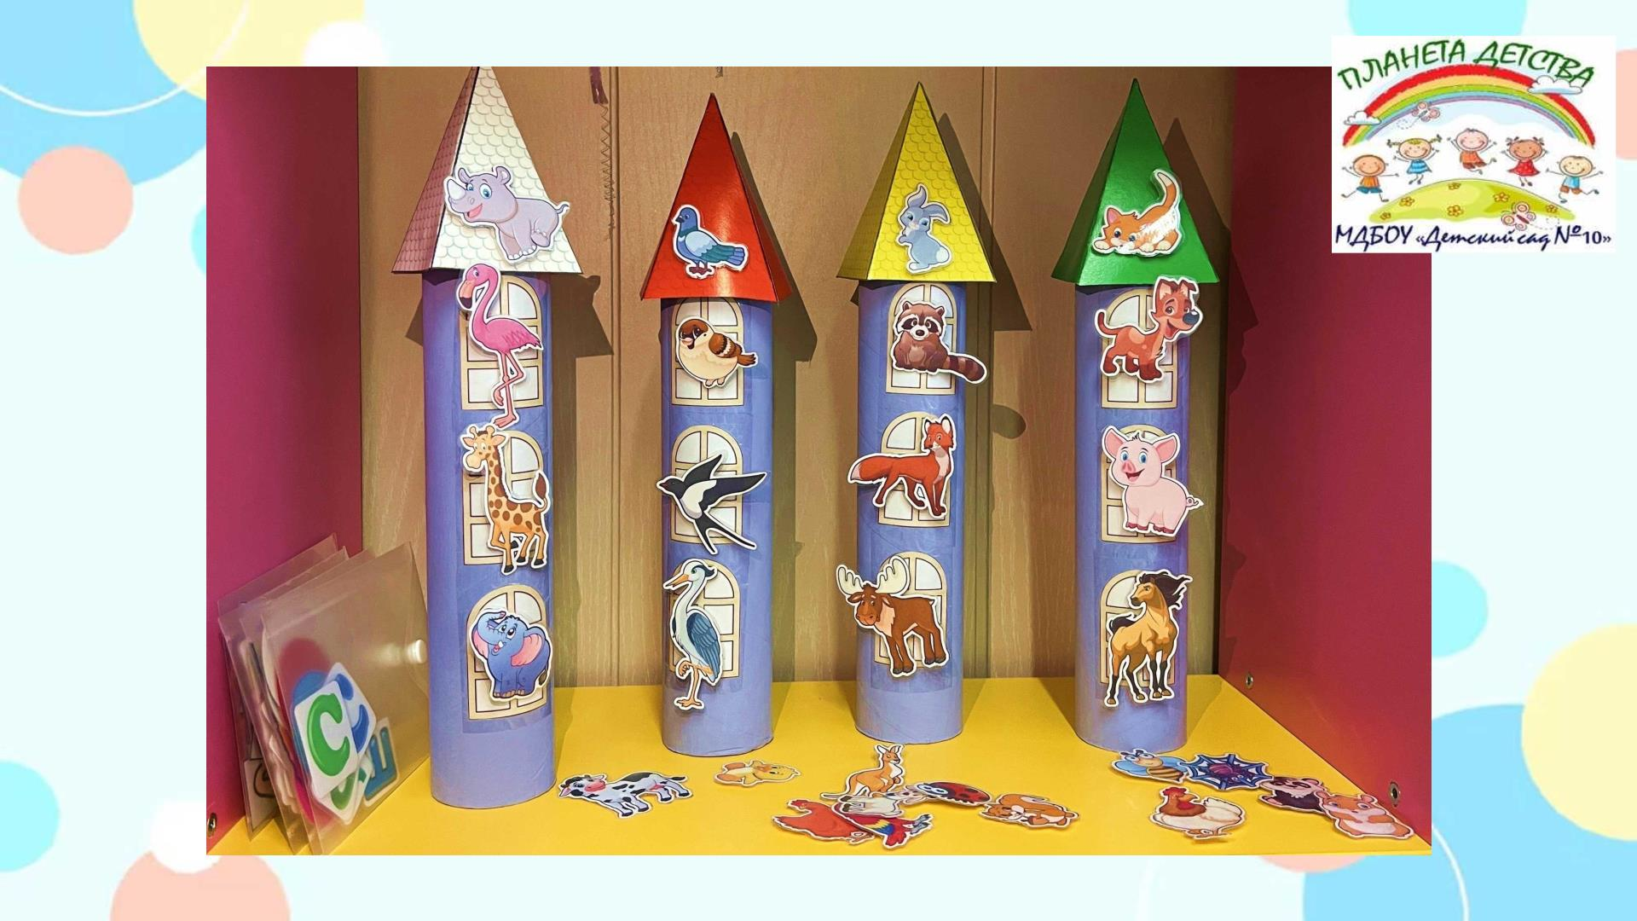

Slide 9

Возможностьꢀтиражировать

Slide 10
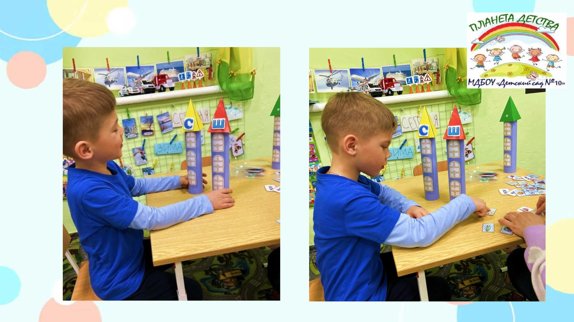
Ходꢀзанятий

Slide 11
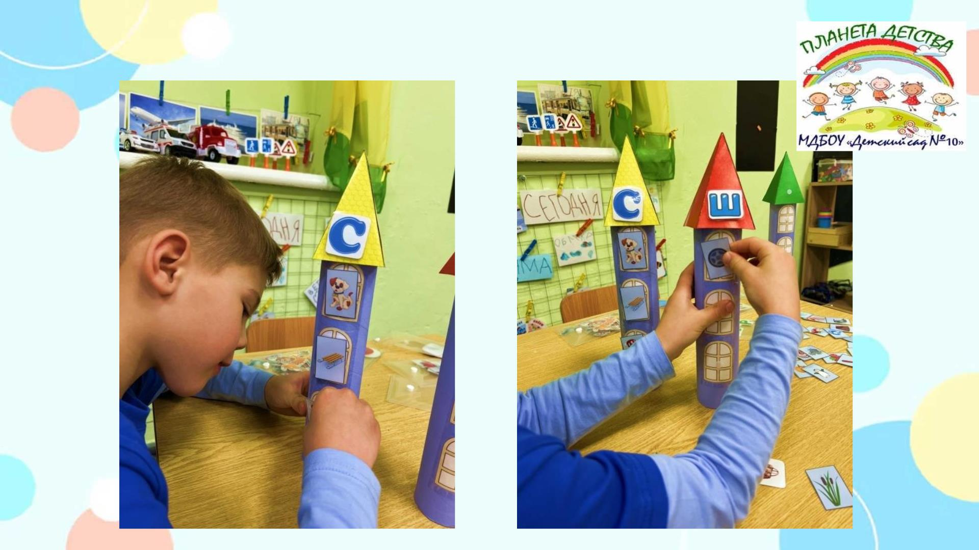
Ходꢀзанятий

Slide 12
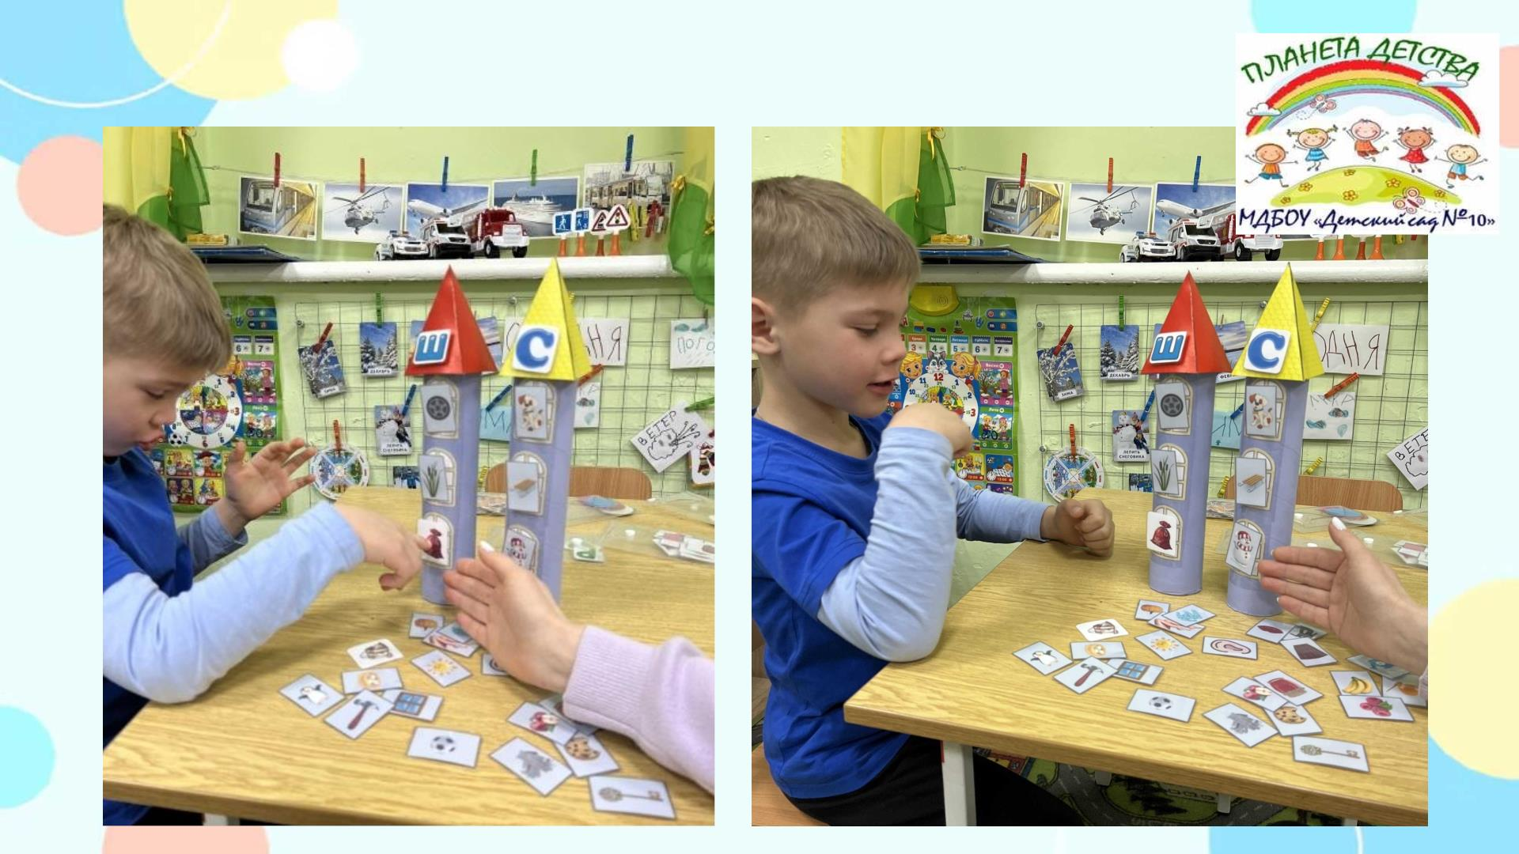
Ходꢀзанятий

Slide 13
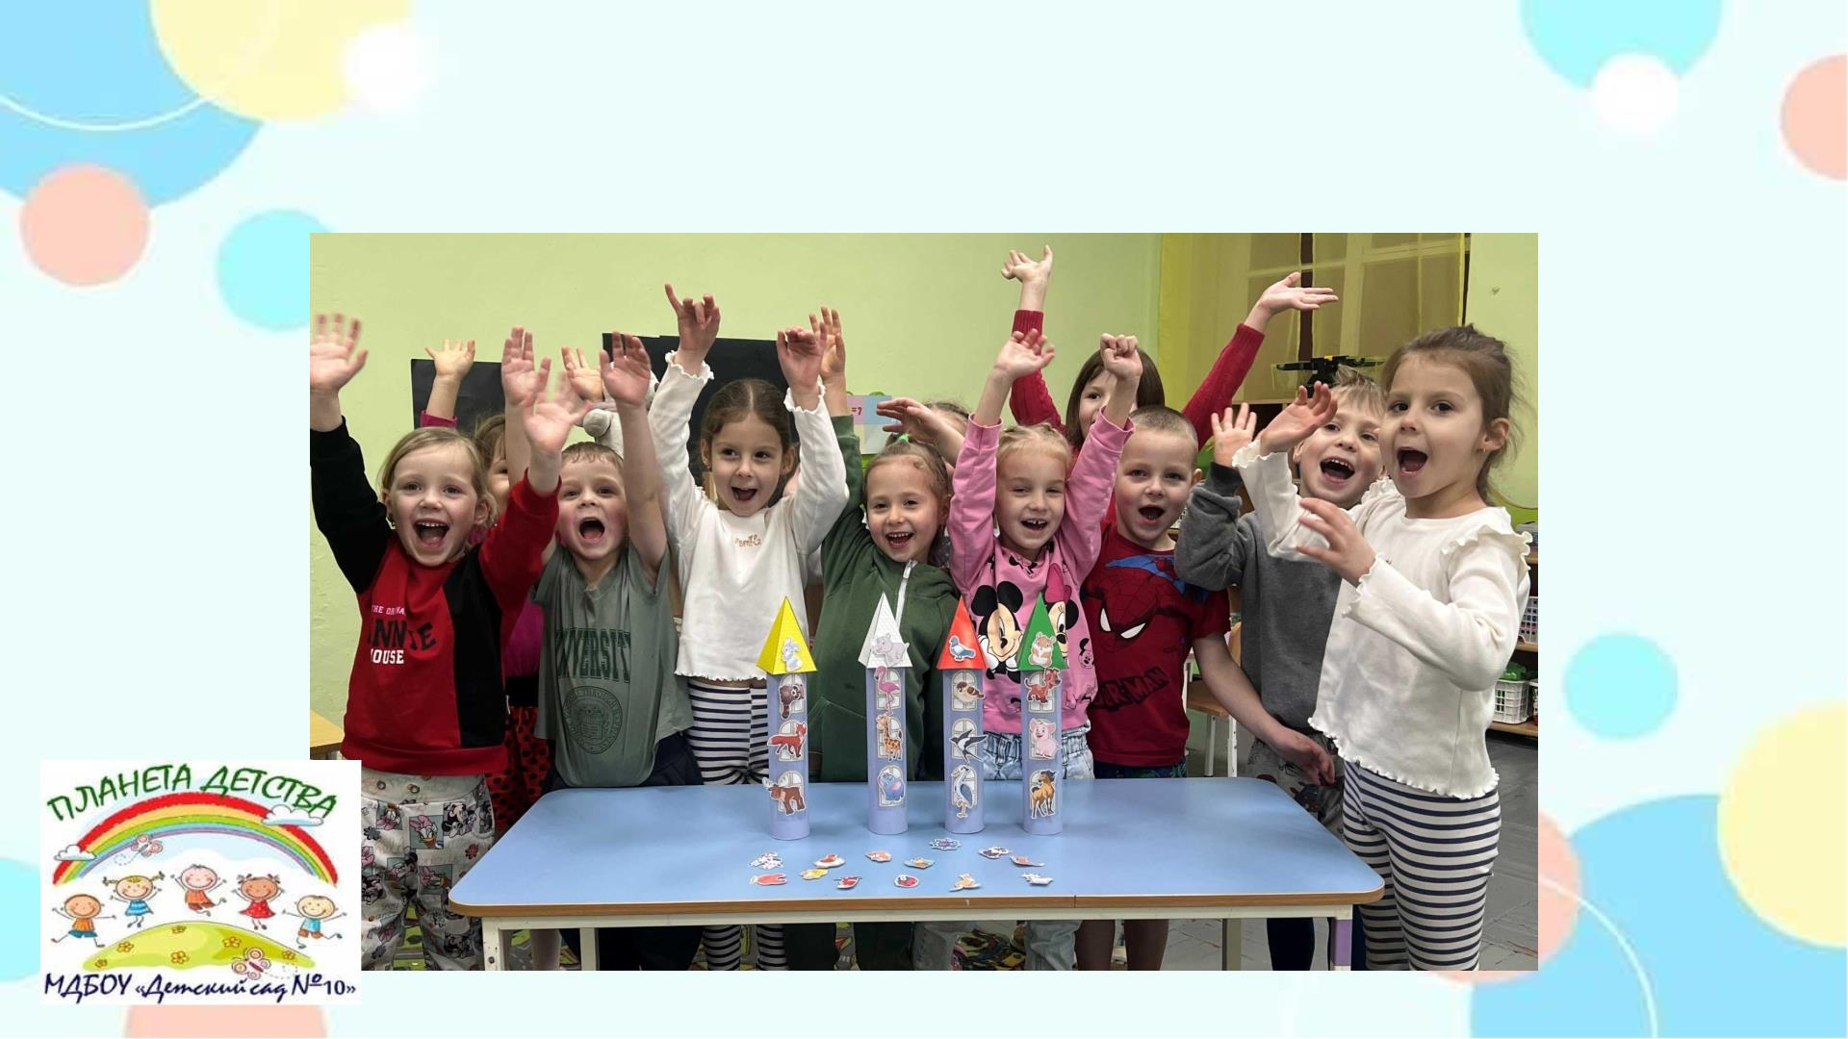
Эффективность
и результативность

Slide 14

СПАСИБО
ꢀЗА
ꢀВНИМАНИЕ!

